Slide 1
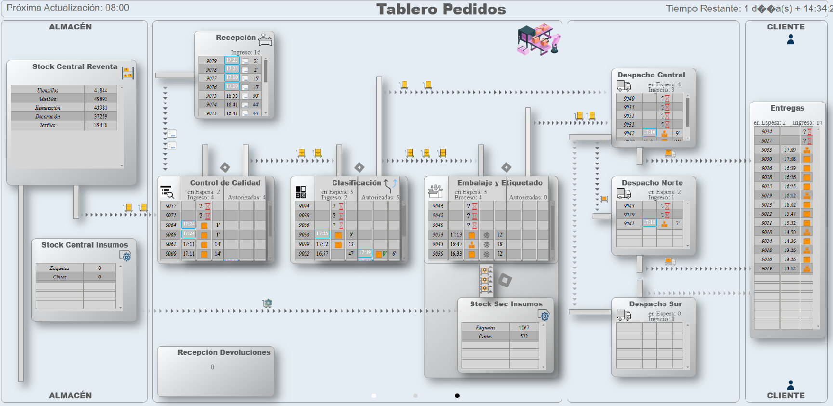

Slide 2
Análisis General del Tablero de Pedidos
Descripción General:
El tablero visualiza el flujo y el estado de los pedidos en un sistema de gestión de logística. Está dividido en varias secciones que representan diferentes etapas del proceso de pedido, desde la recepción hasta la entrega final.
Secciones Clave:
Stock Central Reventa: Muestra los niveles de inventario para varias categorías, como Utensilios, Muebles, Iluminación, Decoración y Textil.
Recepción: Indica los pedidos entrantes con detalles como números de pedido y marcas de tiempo.
Control de Calidad: Presenta el estado de control de calidad con pedidos en diferentes etapas.
Clasificación: Muestra el proceso de clasificación de los pedidos.
Embalaje y Etiquetado: Indica el estado de embalaje y etiquetado de los pedidos.
Despacho (Central, Norte, Sur): Representa diferentes áreas de despacho con pedidos en espera de ser procesados.
Entregas: Lista los pedidos que están en la etapa de entrega con marcas de tiempo.

Slide 3
Observaciones:
Flujo de Pedidos: El uso de flechas y iconos sugiere que el tablero proporciona actualizaciones en tiempo real sobre el movimiento de los pedidos a través de las diferentes etapas, lo cual es fundamental para la eficiencia operativa.
Actualización Dinámica: Aunque la imagen es estática, la realidad es que los elementos con flechas se mueven, lo que permite monitorear el progreso de los pedidos en tiempo real.
Gestión Eficiente: La disposición clara y organizada del tablero ayuda a visualizar fácilmente el estado actual de los pedidos y tomar decisiones informadas.
Sugerencias:
Integración de Datos: Asegúrate de que el tablero esté conectado a sistemas de gestión de inventarios y pedidos para reflejar actualizaciones precisas y oportunas.
Alertas Automatizadas: Considera la implementación de alertas automatizadas para notificar al equipo sobre cualquier retraso o problema en las etapas críticas del proceso.
Optimización Visual: Utiliza colores y gráficos para destacar rápidamente las áreas que requieren atención urgente.

Slide 4
Plan para Explicar la Imagen en la Página Web
Descripción General del Tablero: Una breve explicación de qué es el tablero y cómo funciona.
Beneficios para Pymes: Resaltar los beneficios específicos del sistema para pequeñas y medianas empresas.
Características Clave: Describir las características más importantes, como la actualización casi en tiempo real, la integración de datos y la documentación detallada.
Visualización Atractiva: Sugerencias para presentar la información de manera visualmente atractiva, incluyendo gráficos y diagramas.

Slide 5
Descripción General del Tablero
El tablero de logística es una herramienta avanzada y visualmente dinámica diseñada para monitorizar y gestionar el flujo de pedidos con actualizaciones en intervalos de cinco minutos. Está estructurado para proporcionar una visión clara y organizada de todas las etapas del proceso logístico, desde la recepción inicial hasta la entrega final.
Componentes Principales del Tablero:
Stock Central Reventa: Visualización de niveles de inventario para diversas categorías.
Recepción: Registro de pedidos entrantes con detalles precisos de tiempo.
Control de Calidad, Clasificación, Embalaje y Etiquetado: Procesos de verificación, organización y preparación de los pedidos, con sectores divididos en estados de llegada y autorización para salida.
Despacho y Entregas: Gestión de los movimientos de pedidos hacia sus destinos finales.
El tablero utiliza una interfaz intuitiva con flechas y colores codificados que indican el movimiento y el estado de los pedidos. Cada sector está documentado con tiempos de espera, detalles de movimientos y operadores, garantizando un seguimiento preciso y eficiente de todas las operaciones.
Tiempos de Espera: El sistema registra y monitoriza los tiempos de espera en cada sector y durante los desplazamientos. Esto incluye la hora de entrada y salida de cada movimiento, lo que permite identificar posibles cuellos de botella y optimizar el flujo de trabajo.
Adaptabilidad: El tablero se adapta a cualquier escenario empresarial, lo que lo hace ideal para pymes con diversas configuraciones internas. Por ejemplo:
Escenarios de Mercadería de Reventa: Gestión avanzada en el sector de Embalaje y Etiquetado, donde se maneja un stock secundario de insumos para satisfacer los pedidos que llegan a dicho sector.
Escenarios de Complejidad Variable: Capacidad para manejar tanto situaciones simples como complejas, como el armado o prearmado de productos que se completan a través de múltiples sectores.
Esta flexibilidad asegura que cualquier pyme, independientemente de la complejidad de sus operaciones, pueda beneficiarse del sistema y optimizar sus procesos logísticos

Slide 6
Beneficios para Pymes
El sistema de gestión logística presenta múltiples beneficios específicos para pequeñas y medianas empresas (pymes):
Eficiencia Operativa:
  Optimización de Procesos: La monitorización y gestión en intervalos de cinco minutos permite identificar y solucionar rápidamente cuellos de botella, mejorando la eficiencia operativa.
  Tiempos de Espera Registrados: La capacidad de registrar y analizar los tiempos de espera en cada etapa y sector ayuda a optimizar el flujo de trabajo y reducir demoras.
Flexibilidad y Adaptabilidad:
  Escenarios Personalizables: El tablero se adapta a las necesidades específicas de cada pyme, permitiendo la gestión tanto de situaciones simples como complejas. Esto incluye la capacidad de manejar mercadería de reventa, insumos y partes para armado de productos.
  Configuración Personalizable: Las pymes pueden ajustar los sectores y etapas del tablero según su operación interna, asegurando que el sistema sea relevante y efectivo.
Visualización Clara y Eficaz:
  Interfaz Intuitiva: El uso de flechas, colores codificados y una disposición clara facilita la comprensión del estado de los pedidos y los movimientos, mejorando la toma de decisiones.
  Actualización Dinámica: Las actualizaciones frecuentes permiten una visión casi en tiempo real del flujo de pedidos, garantizando que los gerentes y equipos tengan siempre la información más reciente.
Documentación y Seguimiento:
  Registros Detallados: Cada movimiento está documentado con números de movimiento, operadores, fechas y horas de entrada y salida, lo que facilita el seguimiento y la auditoría de los pedidos.
  Trazabilidad Completa: La trazabilidad detallada de los pedidos ayuda a mantener el control y la transparencia en todas las etapas del proceso logístico.
Mejora Continua:
  Identificación de Áreas de Mejora: El análisis de datos y la identificación de patrones permiten a las pymes implementar mejoras continuas en sus procesos logísticos, aumentando la eficiencia y reduciendo costos.
Estos beneficios aseguran que cualquier pyme, independientemente de su tamaño o complejidad operativa, pueda mejorar significativamente su gestión logística y optimizar sus procesos internos.

Slide 7
Características Clave
El sistema de gestión logística destaca por sus características innovadoras y altamente funcionales que aseguran una operación eficiente y efectiva:
Actualización Casi en Tiempo Real:
  Intervalos de Cinco Minutos: El tablero se actualiza cada cinco minutos, proporcionando información casi en tiempo real sobre el estado y movimiento de los pedidos.
  Monitoreo Continuo: Este intervalo de actualización permite a las pymes tomar decisiones informadas y rápidas, mejorando la capacidad de respuesta a cualquier eventualidad.
Integración de Datos:
  Base de Datos MySQL: Toda la información se extrae de una base de datos MySQL, que centraliza y almacena los datos de movimientos y transacciones reales.
  Plataforma de Menú: Los usuarios del sistema pueden ingresar y actualizar pedidos, órdenes de producción y documentos de desplazamiento a través de una plataforma de menú intuitiva y fácil de usar.
Documentación Detallada:
  Registros Precisos: Cada movimiento de los pedidos está documentado con detalles como número de movimiento, operador, fecha, hora de entrada y salida, lo que facilita el seguimiento y la auditoría.
  Tiempos de Espera: El sistema registra los tiempos de espera en cada sector y durante los desplazamientos, permitiendo identificar y solucionar posibles cuellos de botella.
Interfaz Intuitiva:
  Visualización Clara: El tablero utiliza flechas y colores codificados para mostrar el estado y movimiento de los pedidos, facilitando la comprensión y la toma de decisiones.
  Segmentación de Sectores: Los sectores están claramente divididos y organizados, lo que permite una visión detallada de cada etapa del proceso logístico.
Adaptabilidad:
  Escenarios Personalizables: El tablero se adapta a diferentes escenarios empresariales, desde situaciones simples hasta complejas, permitiendo a las pymes personalizarlo según sus necesidades específicas.
  Flexibilidad Operativa: La capacidad de manejar mercadería de reventa, insumos y partes para armado de productos asegura que el sistema sea relevante y efectivo para cualquier configuración operativa.
Estas características clave aseguran que el sistema no solo sea eficiente y efectivo, sino también flexible y adaptable a las necesidades específicas de cada pyme, mejorando significativamente su gestión logística.

Slide 8
Visualización Atractiva
Presentar la información de manera visualmente atractiva es crucial para captar la atención de los potenciales clientes y asegurar que comprendan fácilmente los beneficios y características del sistema. Aquí tienes algunas sugerencias:
Gráficos y Diagramas:
  Diagramas de Flujo: Utiliza diagramas de flujo para mostrar el movimiento de los pedidos a través de las diferentes etapas del proceso logístico. Incluye íconos y flechas claras para representar cada sector y su conexión.
  Gráficos de Barras y Pasteles: Muestra estadísticas clave, como tiempos de espera promedio, volúmenes de pedidos por sector y eficiencia operativa, mediante gráficos de barras y pasteles. Estos gráficos son fáciles de entender y visualmente atractivos.
Iconografía y Colores:
  Íconos Claros: Usa íconos intuitivos para representar cada sector y etapa del proceso. Esto ayuda a los usuarios a identificar rápidamente la información relevante.
  Colores Codificados: Utiliza colores codificados para diferenciar claramente los estados de los pedidos (e.g., en proceso, completado, en espera). Los colores deben ser consistentes y fáciles de distinguir.
Interfaz de Usuario:
  Diseño Intuitivo: Asegúrate de que la interfaz sea limpia y fácil de navegar. Evita el exceso de información en una sola pantalla y utiliza espacio en blanco para mejorar la legibilidad.
  Actualización Dinámica: Destaca la capacidad del sistema de actualizarse cada cinco minutos para proporcionar información casi en tiempo real. Utiliza animaciones suaves para mostrar el movimiento de los pedidos.
Ejemplos y Casos de Uso:
  Vídeos y Animaciones: Incluye vídeos cortos o animaciones que muestren el tablero en acción. Esto permite a los potenciales clientes ver cómo funciona el sistema en tiempo real y cómo se benefician las pymes.
  Capturas de Pantalla: Muestra capturas de pantalla del tablero en diferentes etapas y escenarios para que los clientes puedan visualizar cómo se adapta a diversas situaciones.
Historias de Clientes:
  Testimonios: Incluye testimonios de clientes actuales que destaquen los beneficios y mejoras obtenidas al utilizar el sistema.
  Casos de Éxito: Presenta casos de éxito con ejemplos específicos de cómo el sistema ha optimizado las operaciones logísticas de otras pymes.
Estas sugerencias ayudarán a presentar tu sistema de gestión logística de manera visualmente atractiva y efectiva, capturando el interés de los potenciales clientes y destacando las ventajas y características clave del sistema.

Slide 9
Explora Nuestro Tablero de Gestión Logística
Opción 1: URL Directa Experimenta nuestro tablero en tiempo real. Observa cómo se actualiza cada cinco minutos y explora todas sus funcionalidades de forma interactiva. Antes de acceder, te pediremos algunos datos básicos para poder ofrecerte una mejor experiencia. [Enlace al Tablero en Tiempo Real]
Opción 2: Video Demostrativo Prefieres una vista rápida y controlada de nuestro tablero en acción. Mira este video para ver una demostración de todas las características clave y cómo optimiza la logística de pymes. [Enlace al Video Demostrativo]

